Slide 1
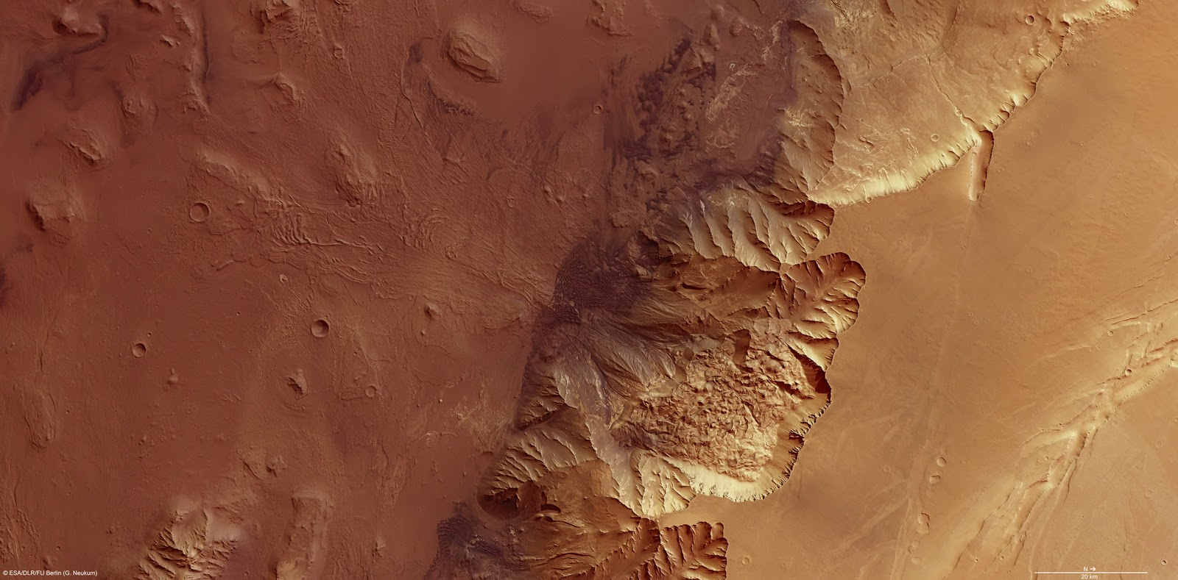
O Sistema Solar
Sob aspectos astronáuticos
Melas Chasma
Notes:
Fonte da imagem: http://3.bp.blogspot.com/_Q2Gw12XFNvg/TLCU0dkiuyI/AAAAAAAABFI/CB9hCSNLZg4/s1600/Melas_Chasma_HRSC_Mars_Express_010706.jpg

Slide 2
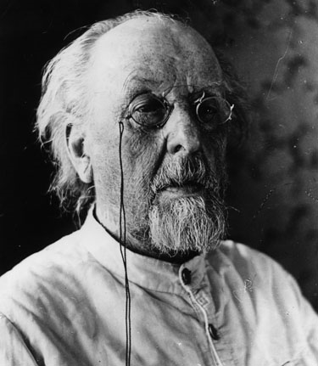
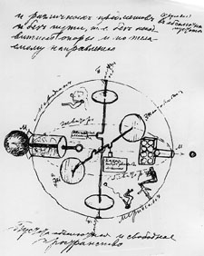
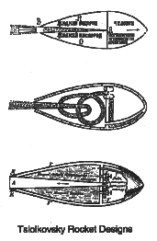
História
Konstantin Tsiolkovsky (1857 – 1935) foi um dos primeiros a desenvolver idéias para um foguete. Tinha trabalhos que mostravam noções de imponderabilidade, giroscópios e vácuo.
Notes:
Fonte das imagens: http://www.informatics.org/museum/tsiol.html

Slide 3
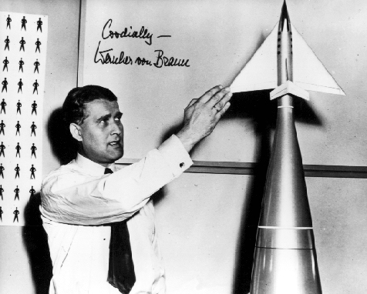
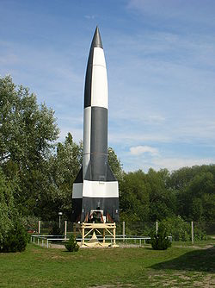
História
Desenvolvida por Wernher Von Braun, a bomba V2 foi utilizada em fins da II Guerra Mundial como míssil balístico militar. Alcance entre 321 e 362 km, uso de etanol.
Notes:
Fontes das imagens: http://history.msfc.nasa.gov/vonbraun/disney_article.html
http://pt.wikipedia.org/wiki/Foguete_V2

Slide 4
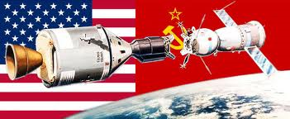
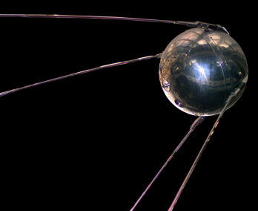
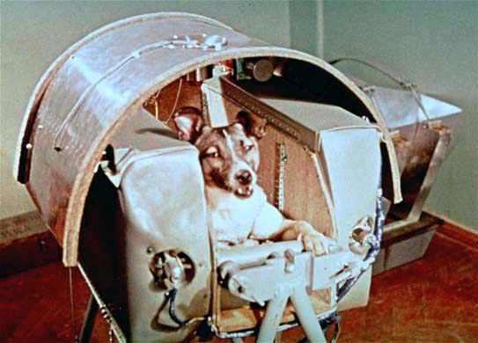
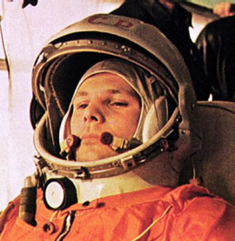
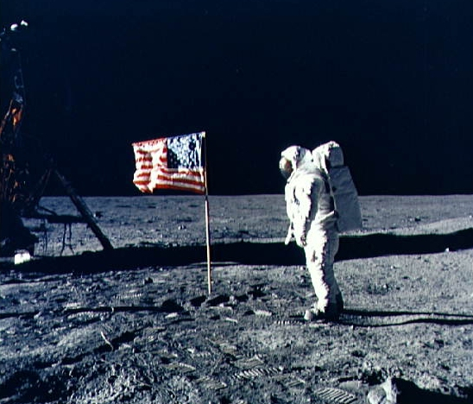
História
Sputnik I
Inicia-se o período da Guerra Fria, com a Corrida Espacial entre EUA x União Soviética. Esta começa com o lançamento do Sputnik I.
Laika
Yuri Gagárin
Edwin Aldrin
Notes:
Fontes das imagens: http://justforpetz.blogspot.com/2010/06/laika.html http://www.ccpg.puc-rio.br/70anos/no-tempo/ha-60-anos/1957/lancamento-do-sputnik-pela-urss
http://student-wp.blogspot.com/2009/08/corrida-espacial.html
http://www.obscuroweb.hd1.com.br/ets3.html
http://agendaculturalpiracicabana.blogspot.com/2010_07_01_archive.html

Slide 5
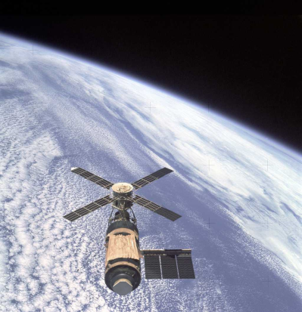
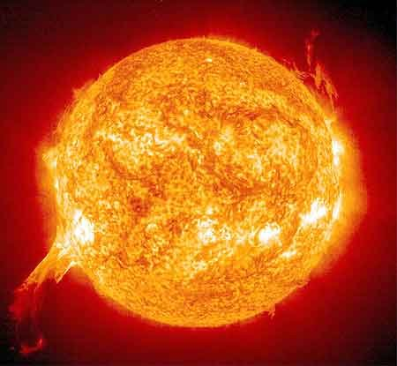
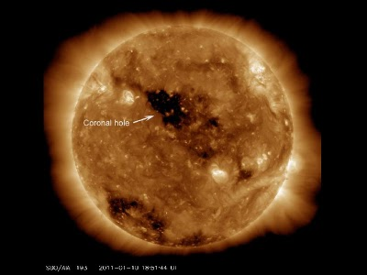
O Sol
Skylab
Explosão Solar
8 experimentos solares
Explosão solar
em 1974
Buraco Coronal – origem dos ventos solares
Notes:
Fontes das imagens: http://brumac.8k.com/Skylab3/SL3.html
http://www.sarmento.eng.br/Tecnica01.htm
http://gaea-horus.blogspot.com/2011/01/buraco-na-coroa-do-sol-origina-ventos.html

Slide 6
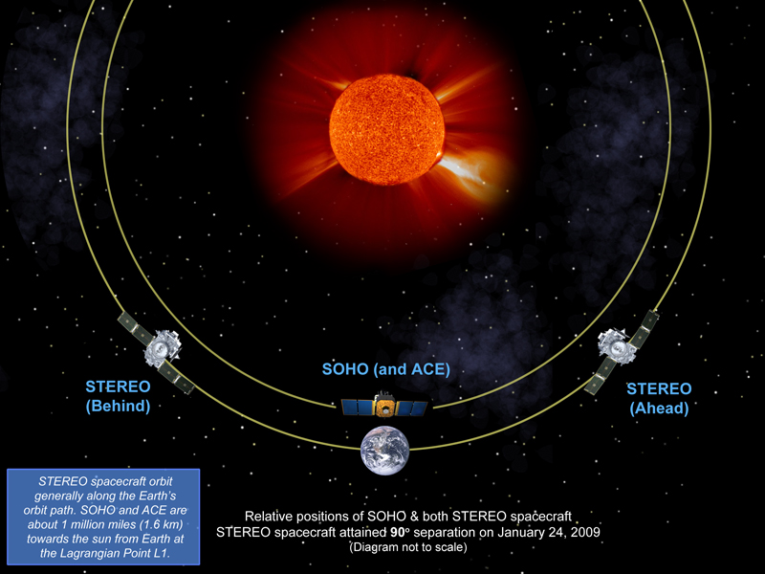
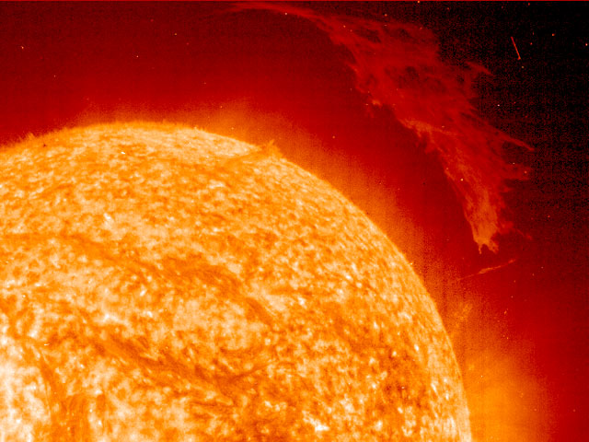
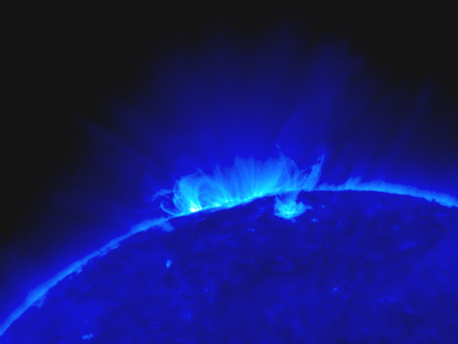
O Sol
SOHO – Lançado em 1995.
STEREO – Lançado em 2006, captura imagens 3D para compreensão dos efeitos eletromagnéticos.
STEREO
SOHO
Notes:
http://movv.org/2009/03/14/sobre-os-satelites-solares-stereo-e-as-tempestades-solares-e-os-seus-efeitos-na-terra/
http://apod.nasa.gov/apod/image/0403/sunprom2_soho.jpg
http://www.nasa.gov/mission_pages/stereo/news/first_light.html
http://autoracing.virgula.uol.com.br/forum/index.php?showtopic=54229

Slide 7
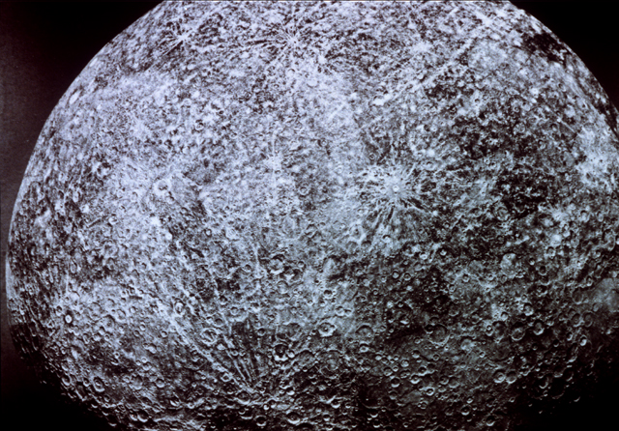
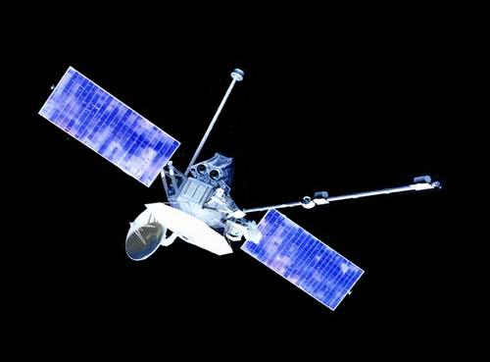
Mercúrio
Mariner 10 – Lançada em 1983 foi a única sonda lançada para este planeta. Capturou imagens das crateras e da atmosfera para depois seguir para Vênus.
Notes:
Fontes das imagens: http://www.windows2universe.org/mercury/images/321_684_mariner10_merc_jpg_image.html
http://www.aldebaran.cz/bulletin/2008_02_mes.php

Slide 8
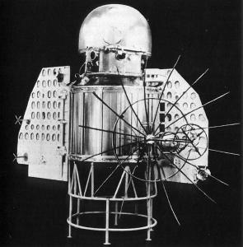
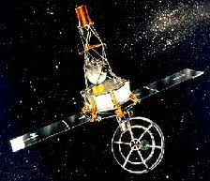
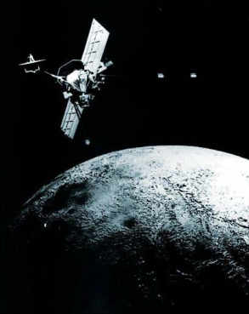
Vênus
Venera 1
Mariner 1
Mariner 2
Lançada em 12 de fevereiro de 1961, perdeu contato com o comando terrestre.
Lançada em 22 de julho de 1962, mas foi perdida no lançamento.
Não pousou sobre Vênus mas fez órbita de transferência de 109 dias.
Notes:
Fontes das imagens: http://pt.wikipedia.org/wiki/Venera_1
http://www.astronautix.com/craft/marner12.htm
http://www.jpl.nasa.gov/missions/missiondetails.cfm?mission=Mariner1and2

Slide 9
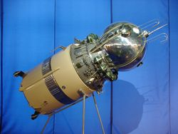
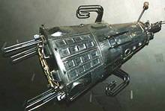
Terra e Lua
Vostok I
Sputnik III
O primeiro a conduzir um ser humano à Lua, o Vostok I tinha como tripulante Yuri Gagárin.
Lançou um laboratório para estudos tanto do campo magnético como do campo radioativo terrestres.
Notes:
Fonte das imagens: http://pt.wikipedia.org/wiki/Vostok_I
http://www.geschichteinchronologie.ch/atmosphaerenfahrt/02_animals-radiation-belts-Torre-Bert-vostok-mercury-ENGL.html

Slide 10
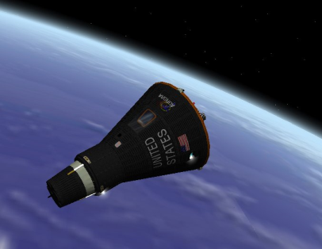
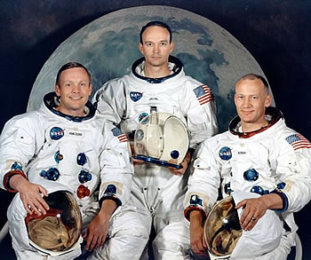
Terra e Lua
Projeto Mercury
Apollo XI
Lançamento de uma cápsula com capacidade para três tripulantes e de manobras orbitais
Lançou Neil Armstrong, Michael Collins e Edwin Aldrin à Lua em 20 de julho de 1969.
Notes:
Fontes das imagens:http://www.astronomiaamadora.net/astronautica.asp?id_page=5
http://fourcolorhistory.blogspot.com/

Slide 11
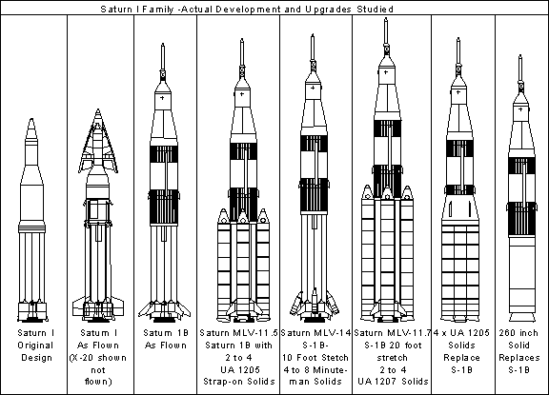
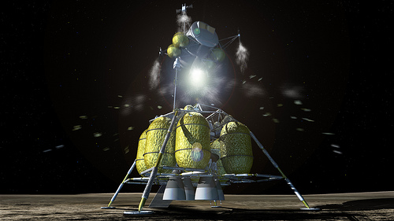
Terra e Lua
Projeto Saturn
Órion
Lançamento de satélites com o objetivo de verificar a emissão de ondas de rádio e clima terrestres.
Projeto para criação de uma colônia na Lua na qual os astronautas possam ficar por até uma semana.
Notes:
Fonte das imagens: http://www.astronautix.com/lvs/saturni.htm
http://www.flickr.com/photos/28397988@N06/3195020931

Slide 12
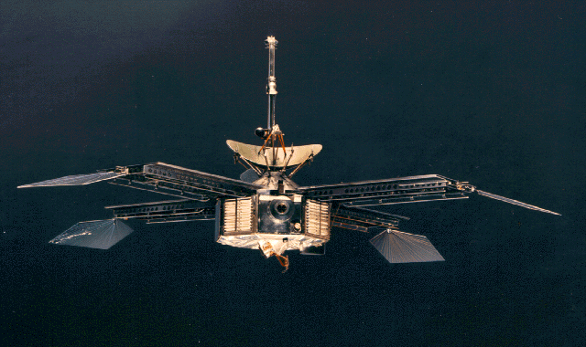
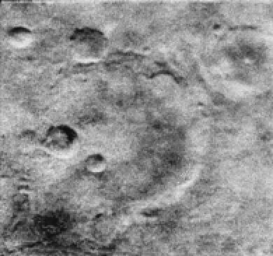
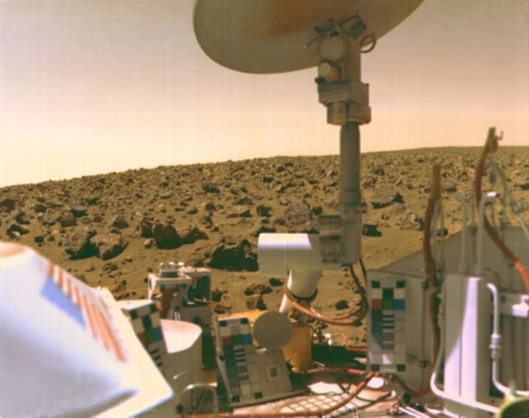
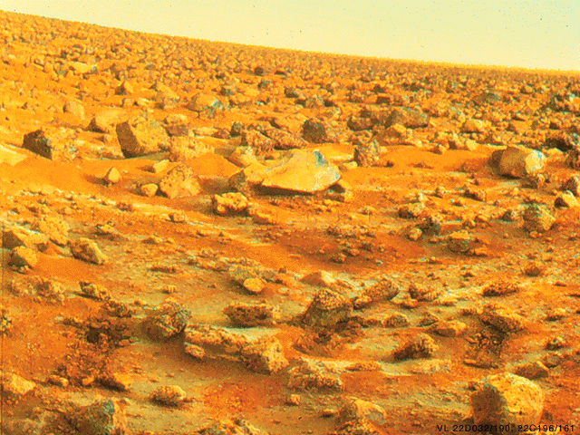
Marte
Mariner 4
Lançado em 28 de novembro de 1964, enviou as 21 primeiras fotografias da superfície marciana
Consistia no lançamento de duas sondas orbitais e duas terrestres, produzindo mais de 500 000 imagens.
Vikings 1 e 2
Notes:
Fonte das imagens: http://blogdaserie.blogspot.com/2010/11/mariner-4.html
http://planetmars.sites.uol.com.br/explor/sondas/sondas.htm
http://www.spacetoday.org/SolSys/Mars/MarsExploration/MarsVikings.html
http://www.nasm.si.edu/etp/mars/viking/viking_views.html

Slide 13
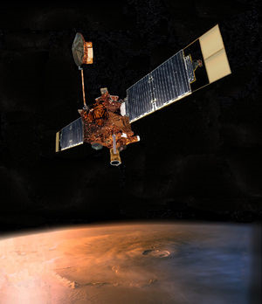
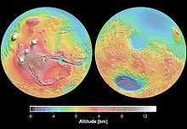
Marte
Mars Global Surveyor
Imagem do MGS - Altitude
Lançado em 7 de novembro de 1996, o primeiro teve problemas técnicos. Só o segundo, em 2001, foi capaz de obter informações sobre a existência de água.
Notes:
Fonte das imagens: http://pt.wikipedia.org/wiki/Mars_Global_Surveyor

Slide 14
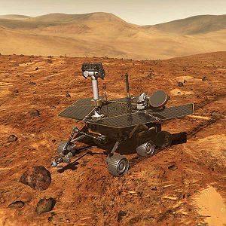
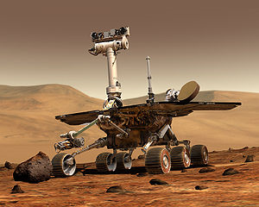
Marte
Rover Spirit
Rover Opportunity
Lançados pelo programa 2001 Mars Odyssey, Spirit e Opportunity realizam transmissões para a Terra, auxiliando as sondas orbitais.
Notes:
Fontes das imagens: http://pt.wikipedia.org/wiki/Ficheiro:Spirit_Rover_Model.jpg
http://pt.wikipedia.org/wiki/Ficheiro:NASA_Mars_Rover.jpg

Slide 15
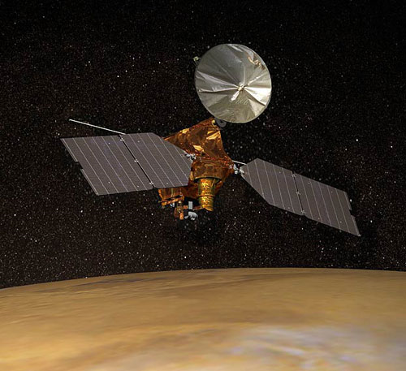
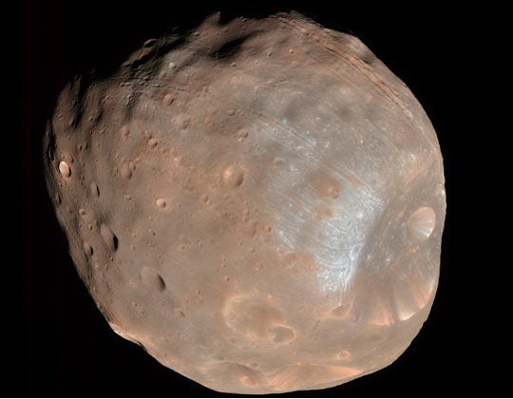
Marte
Mars Reconnaissance Orbiter
Phobos
Lançada em 2004, a sonda está investigando Marte com o HiRISE (High Resolution Imaging Science Equipment.
A 6000 km de Marte, Phobos pode se chocar com o planeta daqui a 50 milhões de anos.
Notes:
Fontes das imagens: http://spider.seds.org/spider/Mars/2005mro.html
http://www.planet-techno-science.com/en/index.php/space-conquest/phobos-flyby-season-starts-again/

Slide 16
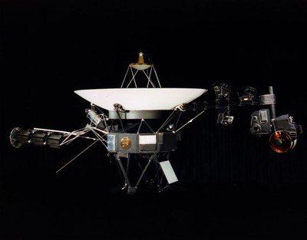
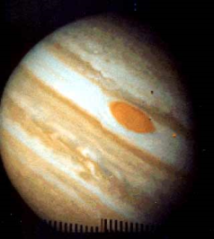
Júpiter
Pioneer 10
Júpiter por Pioneer 10
A sonda Pioneer 10 foi lançada em 1972 com uma gravação curiosa em ouro. Tinha por objetivo estudar o cinturão de asteróides, obter imagens, medições, investigação química. Confirmou a magnetosfera jupiteriana.
Notes:
Fonte das imagens: http://cr4.globalspec.com/blogentry/4533/Radioactive-The-Mystery-of-McCarthy-s-Pondhttp://www.super70s.com/Super70s/Tech/Space/Missions/Pioneer_10.asp

Slide 17
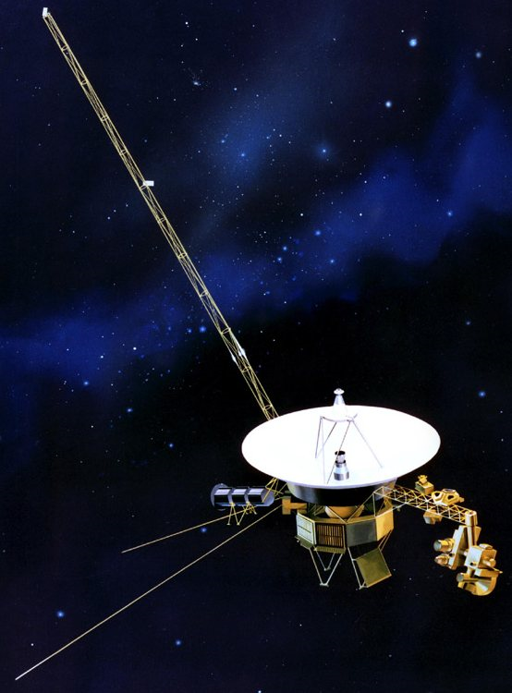
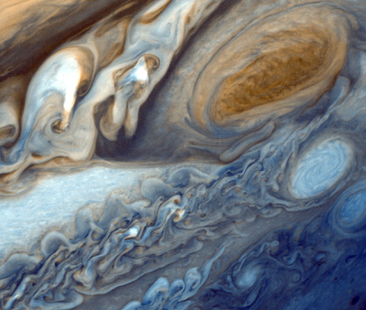
Júpiter
Voyager I
Júpiter por Voyager I
Foi a sonda responsável pelo envio de mais de 18.000 imagens de Júpiter até 1979. Revelou que Io, uma das luas galileanas, tem atividade vulcânica.
Notes:
Fontes das imagens: http://eaae-astronomy.org/blog/?m=20101214
http://www.jpl.nasa.gov/releases/2002/release_2002_166.html

Slide 18
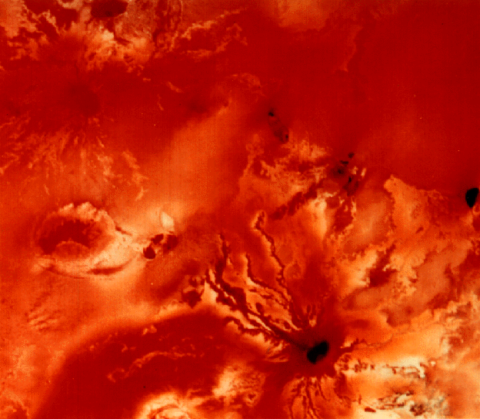
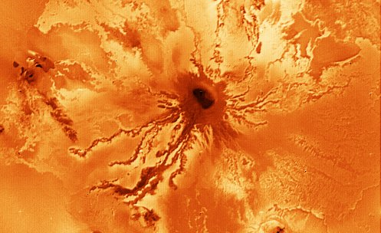
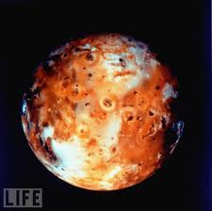
Júpiter
Imagens de Io, lua galileana de Júpiter, tiradas com a sonda espacial Voyager I.
Notes:
Fontes das imagens:http://www.nasaimages.org/luna/servlet/detail/NVA2~4~4~6661~107187:Closeup-of-an-Io-Volcano
http://nssdc.gsfc.nasa.gov/imgcat/hires/vg1_p21286.gif
http://www.life.com/image/50599719

Slide 19
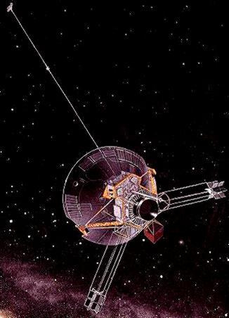
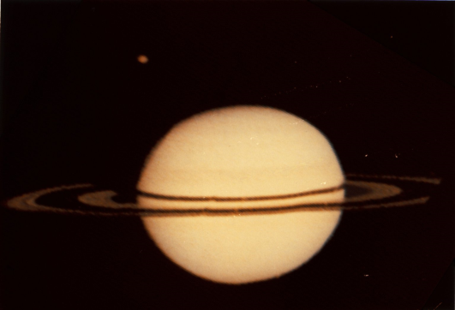
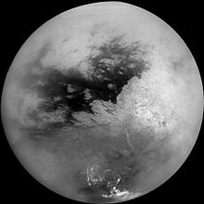
Saturno
Pioneer 11
Saturno
Titã
A sonda Pioneer 11 foi inicialmente designada para obter informações de Júpiter, mas acabou sendo a primeira a explorar Saturno. Utilizou a gravidade de Júpiter para entrar em posição.
Notes:
Fontes das imagens: http://www.onlysuper.com/index.php/2009/09/01/super-events-happened-in-1-september/
http://www.nasaimages.org/luna/servlet/detail/nasaNAS~5~5~20769~125766:Pioneer-11-Image-of-Saturn-and-it
http://pt.wikipedia.org/wiki/Cassini-Huygenss-

Slide 20
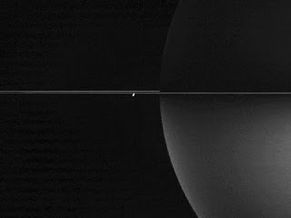
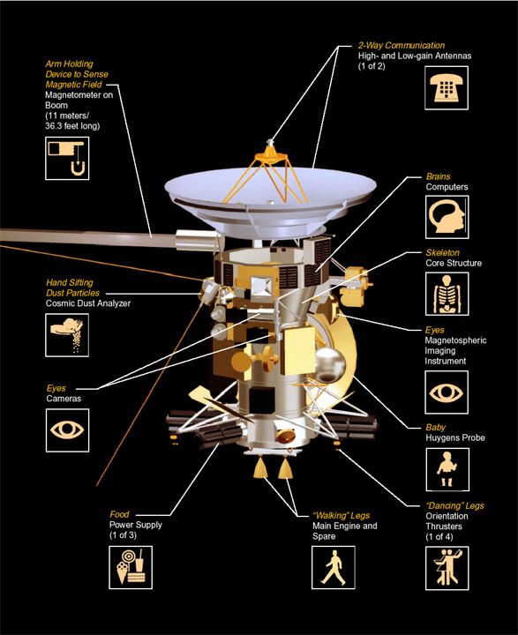

Saturno
Plano dos anéis de Saturno
Cassini Huygens
Foi a primeira sonda a entrar em órbita em Saturno. Captou 165 imagens em 3 horas e presenciou um:
Eclipse Solar Total
Notes:
Fontes das imagens: http://tarriparma.blogspot.com/2007_11_01_archive.html
http://cassini-huygens.jpl.nasa.gov/spacecraft/index.cfm
http://commons.wikimedia.org/wiki/File:Saturn_eclipse_crop.jpg

Slide 21


Urano
Voyager II
Urano por Voyager II
O primeiro encontro desta sonda com Urano foi em 4 de novembro de 1986, tendo conseguido poucas imagens devido ao fato de haver menor disponibilidade de luz.
Notes:
Fontes das imagens:http://astronomyonline.org/aoblog/
http://www.ciencia-cultura.com/Astronomia/urano02.html

Slide 22



Netuno
Turbulência em Netuno
Netuno por Voyager II
Anéis em Netuno
Voyager II – O primeiro encontro do Voyager II com Netuno foi em 25 de agosto de 1989. Foram estudadas sua superfície, sua magnetosfera e também as suas luas. Revelou-se um planeta com grande atividade dinâmica apesar da pouca luminosidade e também a presença de anéis.
Notes:
Fontes das imagens: http://www.astronet.ru/db/xware/msg/apod/1996-05-08
http://www.practicalspace.com/neptune/rings.php
http://www.ccvalg.pt/astronomia/sistema_solar/neptuno/manchas_escuras.jpg

Slide 23


Asteróides
Sonda Galileu
Cinturão de asteróides
(1989) – Foi uma sonda inicialmente enviada para estudar Júpiter, mas acabou estudando asteróides do cinturão.
Notes:
Fontes das imagens: http://www.kalipedia.com/filosofia/tema/nuevas-sondas-gigantes.html?x=20070417klpcnatun_327.Kes&ap=0
http://www.world-mysteries.com/sci_8.htm

Slide 24


Asteróides
Sonda Clementine
1620 Geographos
(1994) – Sonda designada para estudar o asteróide 1620 Geographos, um dos maiores e que deve se aproximar muito da Terra no século XXI.
Notes:
Fontes das imagens: http://www.cbpf.br/~martin/CAMS/Artigos/agua.html
http://www.johnstonsarchive.net/astro/gallery-2b.html

Slide 25


Asteróides
Sonda japonesa Hayabusa
25143 Itokawa
(2003) – Sonda japonesa utilizada para coletar material do pequeno asteróide chamado 25143 Itokawa.
Notes:
Fontes das imagens: http://eternosaprendizes.com/2010/02/16/que-forcas-mantem-os-componentes-da-materia-de-um-pequeno-asteroide-unidos/
http://www.johnstonsarchive.net/astro/gallery-2b.html

Slide 26
Bibliografia
http://pt.wikipedia.org/wiki/Transporte_espacial
http://pt.wikipedia.org/wiki/Explora%C3%A7%C3%A3o_espacial
http://www.discoverybrasil.com/web/nasa/fora_orbita/sondas/sol/
http://nautilus.fis.uc.pt/astro/ss/html-pt/mercurio/exploracao.php
http://www.discoverybrasil.com/web/nasa/fora_orbita/colonia_lunar/

Slide 27
Espaço Aberto a
PERGUNTAS
Notes:
Fonte da imagem: http://3.bp.blogspot.com/_Q2Gw12XFNvg/TLCU0dkiuyI/AAAAAAAABFI/CB9hCSNLZg4/s1600/Melas_Chasma_HRSC_Mars_Express_010706.jpg

